Slide 1
IMPUESTOS PROVINCIALES
www.api.santafe.gov.ar

Slide 2
IMPUESTO A LOS INGRESOS BRUTOS
PRINCIPAL FUENTE DE INGRESOS DE LAS PROVINCIAS (80%)

Slide 3
HECHO IMPONIBLE
Ejercicio de la actividad habitual en la jurisdicción provincial
PERÍODO FISCAL
Año calendario; de liquidación e ingreso mensual, con DDJJ anual
Grava a cualquier sujeto, persona física o jurídica
Tipos de contribuyentes: Local o de Convenio

Slide 4
1948
Imp. A las Actividades Lucrativas
1975
Derecho de patentes
1977
Imp.a los Ingresos Brutos

Slide 5
PACTO FISCAL 12/08/93
ENTRE ESTADO NACIONAL Y LAS PROVINCIAS ARGENTINAS
EXIMEN A LA PRODUCCIÓN PRIMARIA

Slide 6
TRATAMIENTO EN LA PCIA.SANTA FE
CÓDIGO FISCAL PROVINCIAL LEY Nº 3456 Y LEY Nº 14025/2020
LEY IMPOSITIVA PROVINCIAL Nº 3650

Slide 7
REFORMA TRIBUTARIA – ADHESIÓN DE SANTA FE A LA ESTABILIDAD FISCAL

Slide 8
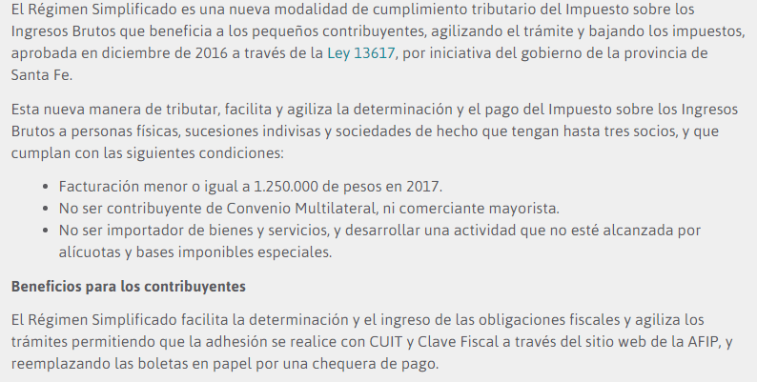
RÉGIMEN TRIBUTARIO SIMPLIFICADO PROVINCIA DE SANTA FE 2018

Slide 9
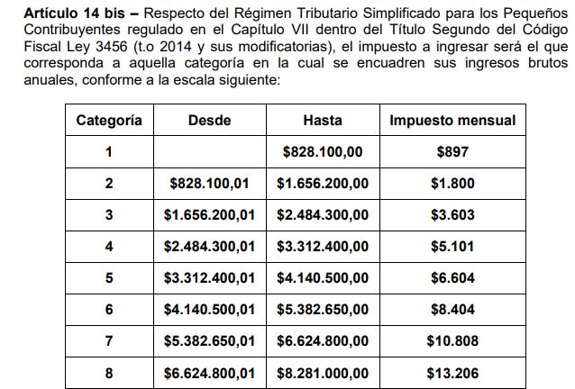
CATEGORÍAS RÉGIMEN SIMPLIFICADO
https://www.santafe.gov.ar/index.php/web/content/view/full/211373/(subtema)/102284

Slide 10
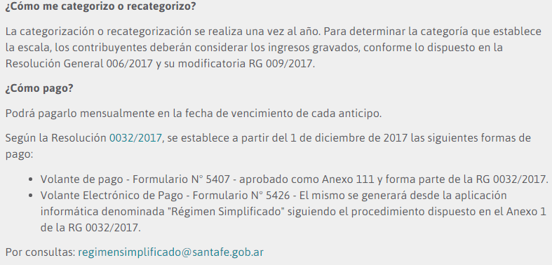

Slide 11
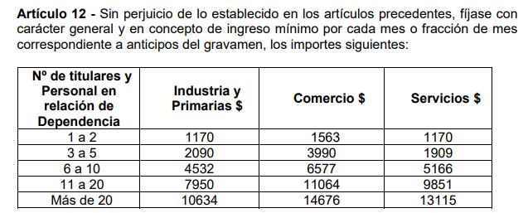
IMPORTES MÍNIMOS A INGRESAR PARA RÉGIMEN GENERAL

Slide 12
TRATAMIENTO ACTIVIDAD PRIMARIA EN SANTA FE
PRODUCCIÓN PRIMARIA
ART. 213 CF: EXENTA (DEROGADO)
PRODUCTORES DE EXTRAÑA JURISDICCIÓN: 1%
ARRENDAMIENTO DE INMUEBLES
ART. 125 CF: 4,5%
PERSONAS FÍSICAS Y SUC.INDIVISAS QUE NO SUPEREN LOS CINCO INMUEBLES: EXENTAS
ALÍCUOTA GENERAL
4,5% (Desde Marzo 2018)

Slide 13
PREGUNTAS FRECUENTES PÁGINA WWW.SANTAFE.GOV.AR:

Slide 14
EN OTRAS PROVINCIAS
BS AS
ACTIVIDAD PRIMARIA: DE 1% A 2%. IIBB DE OTRAS PROVINCIAS: 4%
ARRENDAMIENTO INMUEBLES: 6%
CABA
ACTIVIDAD PRIMARIA: 1% . IIBB DE OTRAS PROVINCIAS: 3%
ARRENDAMIENTO INMUEBLES: 1,5%
CÓRDOBA
ACTIVIDAD PRIMARIA: EXENTA. IIBB DE OTRAS PROVINCIAS: 1%
ARRENDAMIENTO INMUEBLES: DE 2,8% A 4,75%

Slide 15
CONVENIO MULTILATERAL

Slide 16
MECANISMO DE DISTRIBUCIÓN DE INGRESOS
OBJETIVO: EVITAR LA DOBLE IMPOSICIÓN TRIBUTARIA
CONVENIO CELEBRADO ENTRE JURISDICCIONES
TEXTO DEL CONVENIO 18/8/77
UNA VEZ DISTRIBUÍDOS LOS INGRESOS, CADA JURISDICCIÓN APLICA SU %

Slide 17
SUSTENTO TERRITORIAL:
CUANDO SE HAYAN PRODUCIDO GASTOS EN LA JURISDICCIÓN

Slide 18
COEFICIENTES S/ART.2
SE DETERMINAN ANUALMENTE
INGRESOS Y GASTOS / PARTICIPACIÓN %
BASE IMPONIBLE
VENTAS MENSUALES
ALÍCUOTA
% APLICABLE SEGÚN CADA PROVINCIA

Slide 19
EJEMPLO DE DETERMINACIÓN ANUAL DE LOS COEFICIENTES UNIFICADOS – ART.2
TUCUMÁN: (CI + CE) / 2 = (0,10 + 0,138)/2 = 0,119
SANTA FE: (CI + CE) / 2 = (0,60 + 0,69)/2 = 0,645
BUENOS AIRES: (CI + CE) / 2 = (0,30 + 0,172)/2 = 0,236
CI: COEF.DE INGRESOS S/PARTICIPACIÓN DE LOS INGRESOS X PCIA.
CE: COEF.DE EGRESOS S/PARTICIPACIÓN DE LOS EGRESOS X PCIA.

Slide 20
EJEMPLO DE DETERMINACIÓN MENSUAL DE IIBB EN CM
ESTABLECIMIENTO PRODUCTIVO: CÓRDOBA
VENTAS MES ANT.: 200000,-
 | CÓRDOBA | BS AS | SANTA FE | IMP.DETERM.
COEFICIENTE | 0,7627 | 0,0809 | 0,1564
BASE IMPONIBLE | 152540 | 16180 | 31280
ALÍCUOTA | EXENTO | 0,04 | 0,01
IMP.DETERM. | 0 | 647,20 | 312,80 | 960
DISTRIBUCIÓN SECUNDARIA

Slide 21
DISTRIBUCIÓN SECUNDARIA
CADA PROVINCIA APLICA SU % SEGÚN CORRESPONDA

Slide 22
DISTRIBUCIÓN SEGÚN ART.13 CM
ACTIVIDAD AGROPECUARIA
PRODUCCIÓN EN UNA PROVINCIA Y VENTA EN OTRA
85% DE LA VENTA A LA PROVINCIA PRODUCTORA
PRODUCCIÓN Y VENTA EN LA MISMA PROVINCIA
100% SOBRE LA VENTA POR LA ALÍCUOTA CORRESPONDIENTE: 0% EN STA. FE
15% A LA PROVINCIA VENDEDORA

Slide 23
FORMULARIOS
CM 01: INSCRIPCIÓN INICIAL
CM 02: MODIFICACIONES
CM 03: DDJJ MENSUAL
CM 05: DDJJ ANUAL

Slide 24
ANTICIPOS
LOS 3 PRIMEROS MESES DEL AÑO CALENDARIO SE CALCULAN SEGÚN COEFICIENTES AÑO ANTERIOR
A PARTIR DEL 4º MES: CON LOS NUEVOS COEFICIENTES Y RETROACTIVOS A ENERO

Slide 25
PAGOS A CUENTA DE IIBB
* RETENCIONES Y PERCEPCIONES
* SIRCREB (SISTEMA DE RETENCIONES SOBRE LOS CRÉDITOS BANCARIOS)

Slide 26
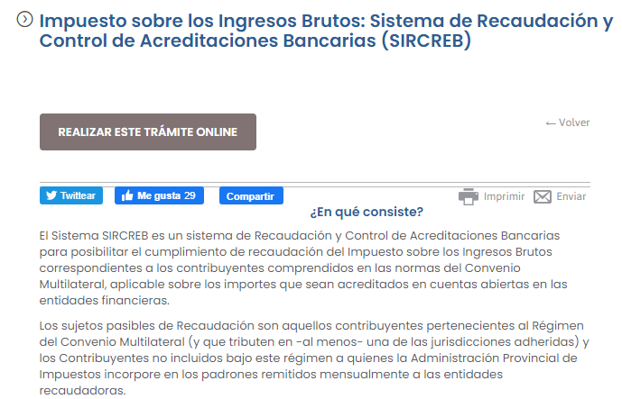
https://www.santafe.gov.ar/index.php/tramites/modul1/index?m=descripcion&id=99412

Slide 27
IMP. DETERMINADO
-
RET/PERC.IIBB SUFRIDAS
=
IIBB A INGRESAR

Slide 28
IMPUESTO A LOS SELLOS
(IMPUESTO A LA SEGURIDAD JURÍDICA)

Slide 29
SE APLICA SOBRE ACUERDOS O CONTRATOS ONEROSOS
TIENE QUE HABER CONFORMIDAD DE AMBAS PARTES (FIRMAS)
SI NO ESTÁ DETERMINADO EL VALOR, SE HACE UNA APROXIMACIÓN

Slide 30
IMPUESTO INMOBILIARIO

Slide 31
IMPUESTO ANUAL QUE SE ABONA EN CUOTAS
EL VALOR FISCAL SE DETERMINA TENIENDO EN CUENTA LA APTITUD DE LA TIERRA, HAS, ETC.
A ESTO SE LO REDUCE POR EL COEFICIENTE QUE DETERMINE EL CÓDIGO FISCAL DE CADA PROVINCIA

Slide 32
VALUACIÓN FISCAL
POR EL COEFICIENTE
IMP.A PAGAR
(en cuotas)

Slide 33
VENCIMIENTOS DE LAS CUOTAS DE INMOBILIARIO
* RURAL
FEBRERO
MARZO
MAYO
JULIO
SEPTIEMBRE
NOVIEMBRE
* URBANO
FEBRERO
ABRIL
JUNIO
AGOSTO
OCTUBRE
DICIEMBRE

Slide 34
EMERGENCIA Y DESASTRE AGROPECUARIO

Slide 35
EMERGENCIA
> 50% AFECTACIÓN
PRÓRROGA DE VENCIMIENTOS IMP.INMOB. Y TASA VIAL
LA VENTA FORZOSA NO PAGA IMP.GCIAS.
DESASTRE
> 80% AFECTACIÓN
CONDONACIÓN DE DEUDA IMP. INMOB. Y TASA VIAL
LA VENTA FORZOSA NO PAGA IMP.GCIAS.
FINANCIAMIENTO ESPECIAL Y FRENO A LAS EJECUCIONES BANCARIAS

